Slide 1
20 lugares curiosos de España que tal vez no sabías que existían:
No es que no haya razones suficientes para viajar por España (eso está más que claro con los 60 millones de turistas que visitaron el país en el año 2013). Pero aún para quienes crean que tengan registrado todo lo que vale la pena ver en el país, lo que sigue es una lista de rincones que no están en las rutas más usuales, ni entre los destinos más visitados. Algunos son playas, pero no las más accesibles o concurridas, sino rincones escondidos entre acantilados gigantes o bañadas por agua turquesa como una piscina. Algunos son pueblos, pero no los más clásicos que protagonizan afiches en agencias de viaje, sino pueblos menos conocidos, encaramados en algún risco o promontorio. Otros son pasajes, paisajes, ríos de color turquesa, lagos bajo tierra. Muchos los había incluido en otras listas con otras temáticas, pero redoblo la apuesta. Una colección de rincones curiosos para marcar en el mapa y emprender una ruta soñada por la España más curiosa, y tal vez menos conocida:

Slide 2
1. Una playa encerrada entre acantilados (Sa Calobra):
En su último tramo el curso de agua Torrent de Pareis atraviesa un lecho de cantos rodados hasta desembocar en un mar azul intenso y transparente, todo entre acantilados que alcanzan los 200 metros de altura. Se llama cala de Sa Calobra, un espacio estrecho, de apenas 25 metros de playa.

Slide 3
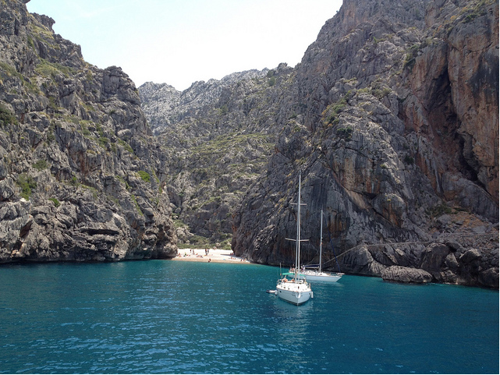

Slide 4
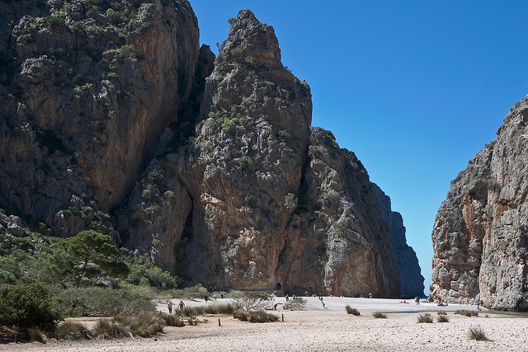

Slide 5
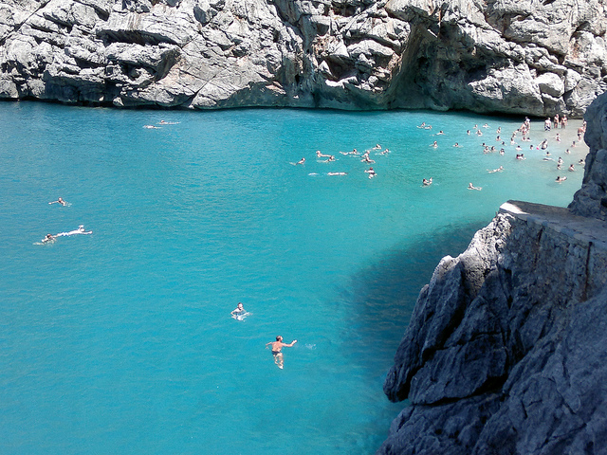

Slide 6
2. Un tubo volcánico que se extiende por seis kilómetros en Canarias:
Caminar e internarse en la Cueva de los Verdes supone un viaje a las entrañas de la tierra. Se trata de un túnel natural formado por el Volcán Corona hace unos 5.000 años, al norte de la isla de Lanzarote. De hecho es uno de los túneles más extensos en su tipo (y considerado el tubo de lava más largo del mundo)

Slide 7
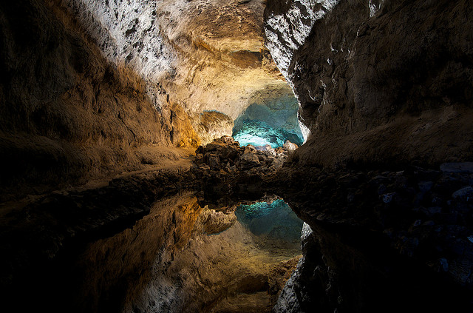

Slide 8
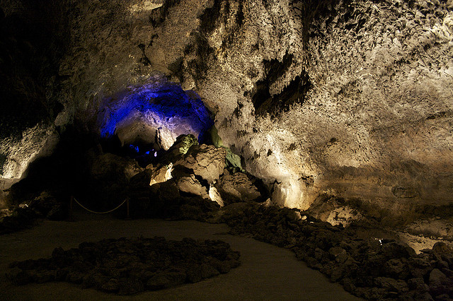

Slide 9
3. Un santuario emplazado sobre una cueva y cascada, en Asturias:
La Santa Cueva de Covadonga (Cuadonga en asturiano) es, ni más ni menos, una gruta natural modelada por un curso de agua y cascada que queda en el Monte Auseva y que no ha parado de atraer la atención de los viajeros.

Slide 10
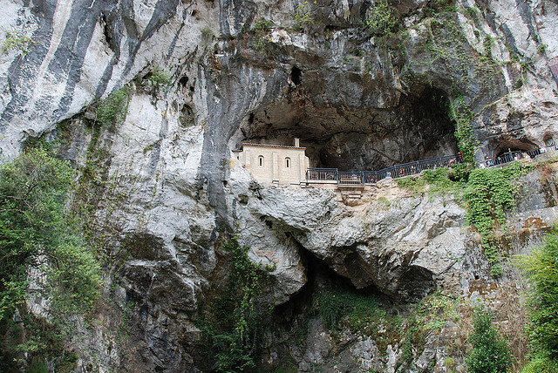

Slide 11
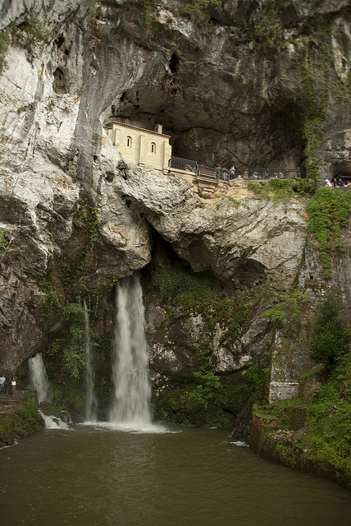

Slide 12
4. Un pueblo al que se llega por una cueva natural en Asturias:
Éste pueblo es otra de las curiosas rarezas de España, ya que para llegar a Cuevas del Agua, hay que atravesar una cueva atravesada por un pequeño arroyo junto al camino a lo largo de 300 metros. Cuevas del Agua está cerca de Llanes.

Slide 13
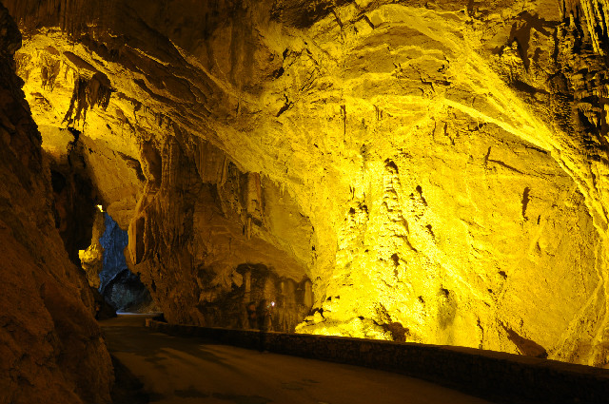

Slide 14
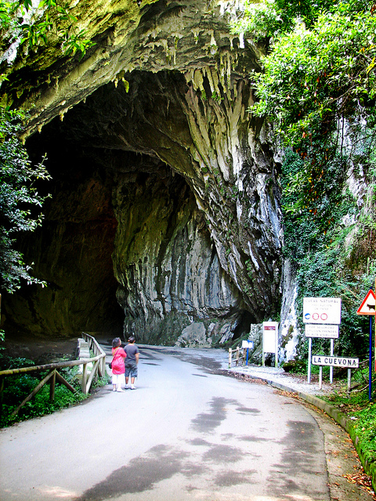

Slide 15
5. Un recinto amurallado junto a la playa, en Tossa de Mar:
Tossa de Mar está en la costa de la provincia de Girona, en la Costa Brava, y posee una de las fortalezas junto al mar más fotogénicas de todo el país, además de estar cerca de pequeñas calas de agua transparente que hacen honor a la buena fama de la Costa Brava:

Slide 16
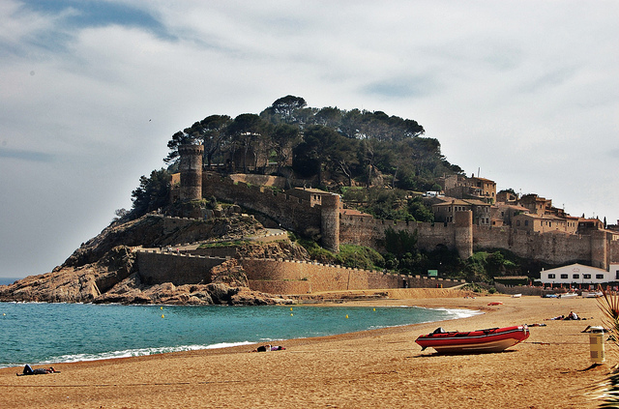

Slide 17
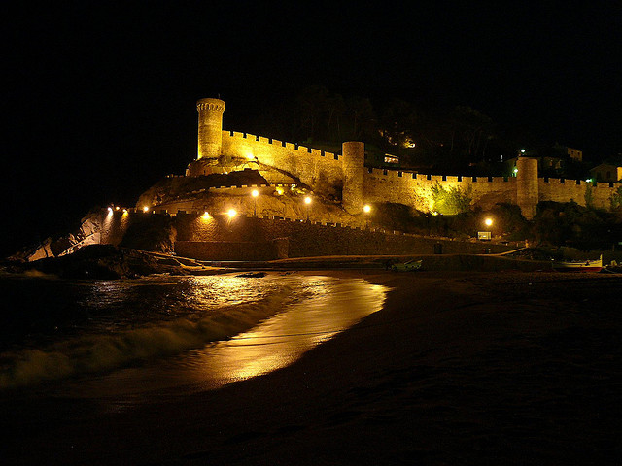

Slide 18
6. Una playa tierra adentro, en Asturias:
Gulpiyuri es una playa que curiosamente, se encuentra tierra adentro y entre verdes prados . La explicación es que en una costa de acantilados de origen karst, el mar supo cavar una cueva hacia el interior, al mismo tiempo que un hundimiento (en forma de dolina) dejó un hueco a 100 metros de la costa y conectado con el mar. La cueva, conecta entonces con la arena y la “playa interior” que además, es de una belleza envidiable.

Slide 19
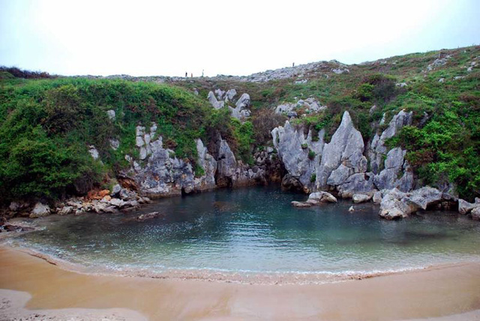

Slide 20
7. Un paisaje formado por una antigua explotación minera romana, en Castilla y León:
La extracción de oro en tiempos romanos dejó una huella notable en éste paisaje de montaña en Las Médulas. Pero la naturaleza se encarga de restaurarlo para desplegar uno de los paisajes de arenas rojizas más bonitos del planeta:

Slide 21
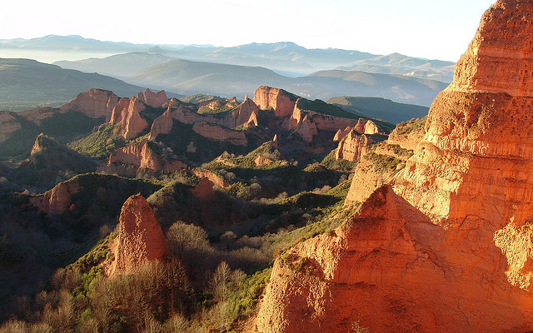

Slide 22
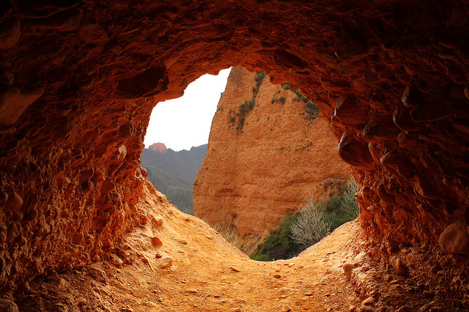

Slide 23
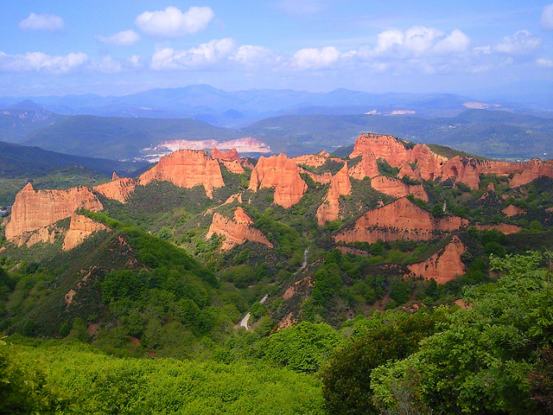

Slide 24
8. Un río turquesa, en Navarra:
Se llama río Urederra y significa agua hermosa. Nace en el Parque Natural Urbasa Andía dentro de Navarra, y recorre apenas 19 kilómetros hasta desembocar en un afluente del Ebro

Slide 25
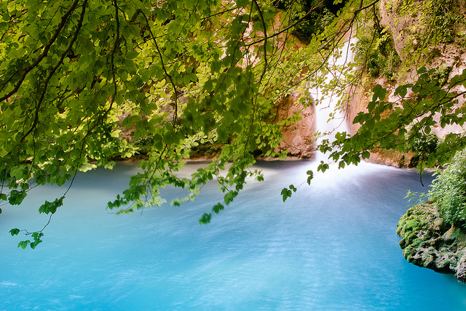

Slide 26
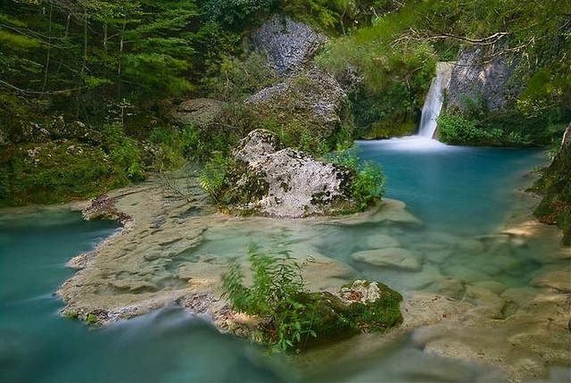

Slide 27
9. Un bosque húmedo y en la niebla, en Canarias:
Es parte de un paisaje reconocido como Patrimonio de la Humanidad, y está en la isla de La Gomera en Canarias. Lo que más llama la atención, es su bosque húmedo, frondoso y casi siempre envuelto por la niebla. Se llama Parque Nacional de Garajonay.

Slide 28
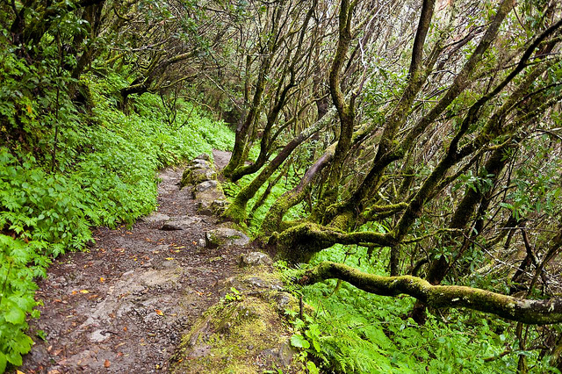

Slide 29
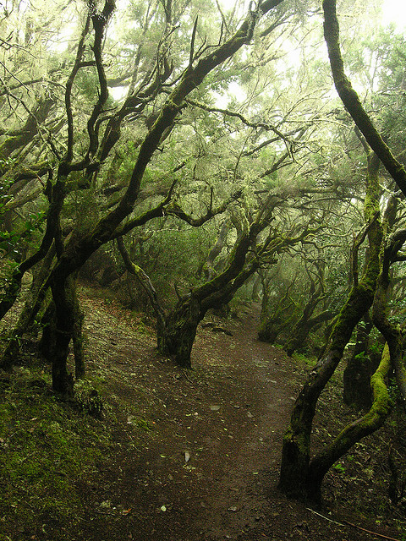
Parque Nacional Garajonay, Isla Gomera

Slide 30
10. Una paraíso escondido en Asturias (Playa del Silencio):
Para llegar a esta bella playa hay que ir al pueblo de Castañeras y dejar allí el vehículo. Luego, tomar el camino descendente por unas escaleras algo empinadas. El premio en un recóndito paraíso inalterado, una porción intacta de costa a resguardo de la especulación inmobiliaria.

Slide 31
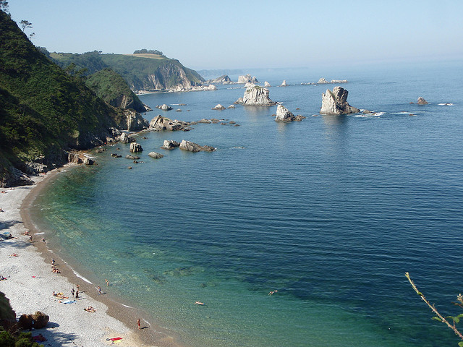

Slide 32
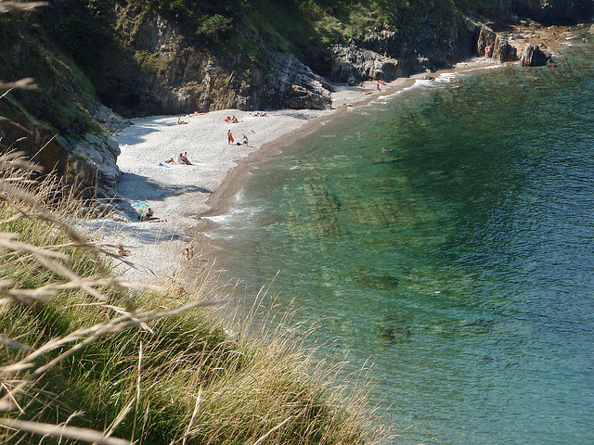
Playa del Silencio, Asturias

Slide 33
11. Un castillo templario, en Castilla y León:
El castillo de Ponferrada se encuentra en la comarca de El Bierzo, sobre una colina desde donde domina las vistas hacia la ciudad. Con varios siglos de historia, el castillo pudo sobrevivir a todo tipo de asedios y amenazas para convertirse en una postal atractiva y legendaria:

Slide 34
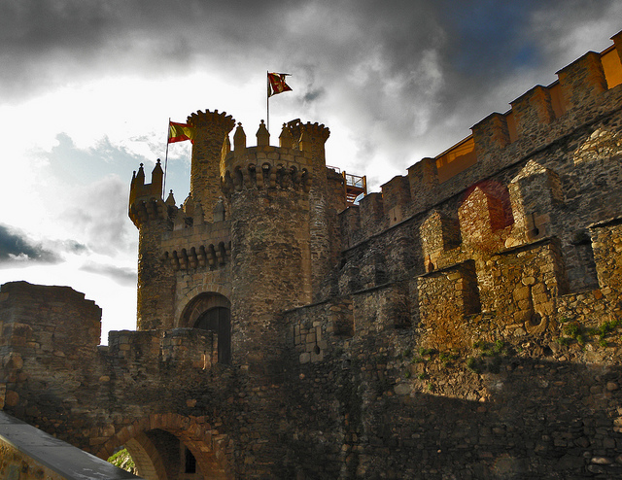

Slide 35
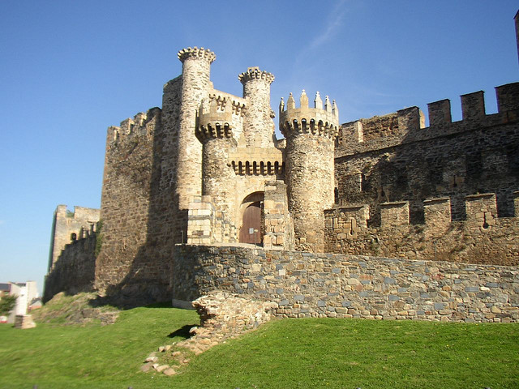

Slide 36
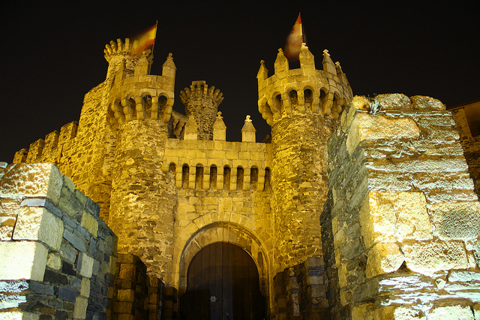

Slide 37
12. Una escalinata sobre el mar:
Gaztelugatxe es un islote en la costa agreste de la localidad de Bermeo, en el País Vasco, España. La isla que emerge como un peñasco, está unida a tierra por un puente con dos arcos y un sendero un tanto enrevesado y espectacular.

Slide 38
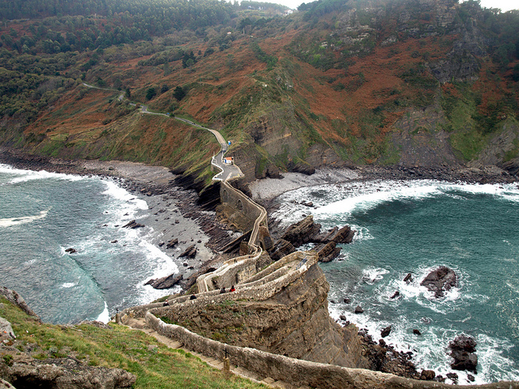

Slide 39
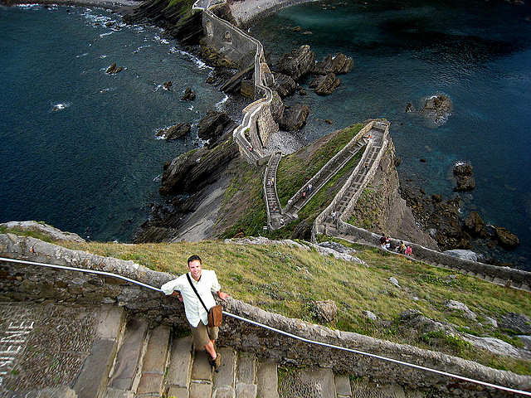

Slide 40
13. Un caprichoso paisaje de arenisca en Navarra:
Entre los paisajes de arenisca más curiosos, las Bardenas Reales de Navarra aspiran a quedarse con el título. Un paraje natural semidesértico al sur de Navarra, donde los suelos arcillosos fueron erosionados de un modo magistral por el agua y el viento:

Slide 41
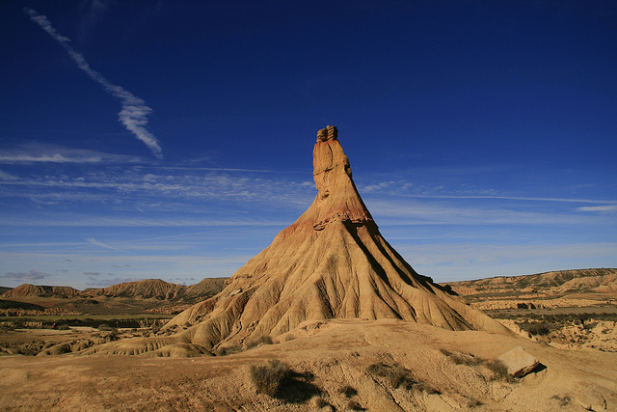

Slide 42
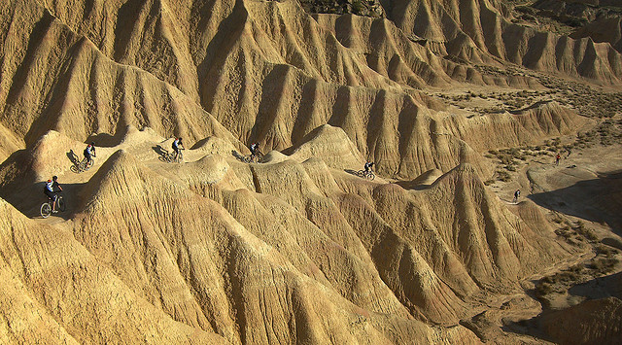

Slide 43
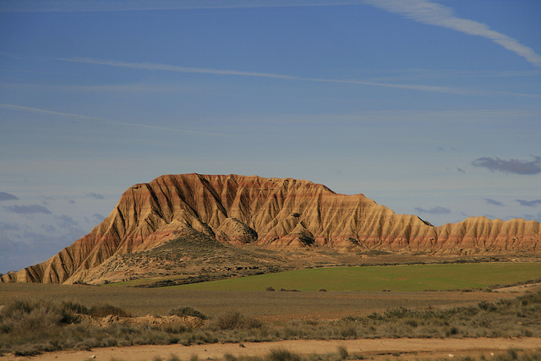

Slide 44
14. Un pueblo adosado a una roca (Setenil de las Bodegas, Cádiz):
Pareciera que una enorme roca está a punto de desmoronarse y aplastar las casas de Setenil de las Bodegas. El río Guadalporcún, ha modelado un impresionantes tajo a su paso por la ciudad. Y sus habitantes, han decidido no desaprovechar ningún espacio:

Slide 45
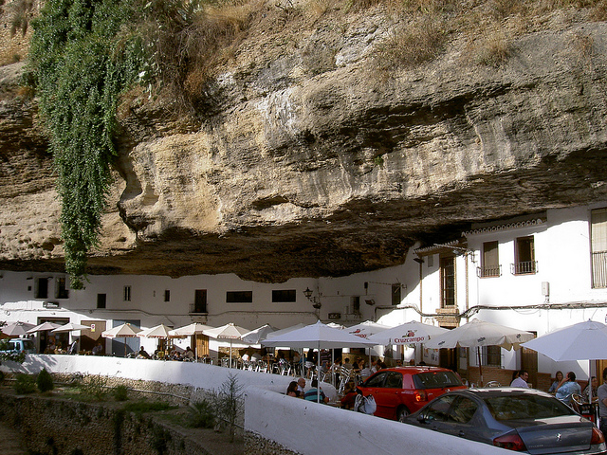

Slide 46
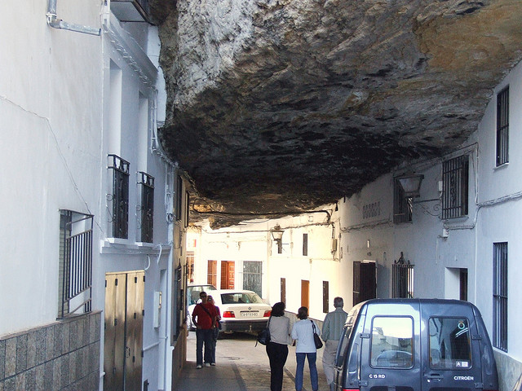

Slide 47
15. Un pintoresco pueblo medieval coronado por un castillo en Cataluña (Miravet):
Miravet es un caserío que parece trepar desde la ribera del Ebro hasta terminar coronado por una muralla y un castillo templario en lo alto de una colina. Está situado en Tarragona:

Slide 48
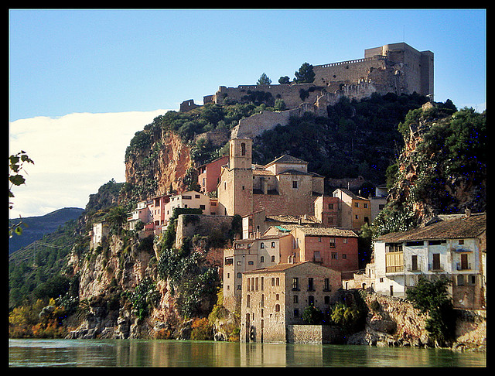

Slide 49
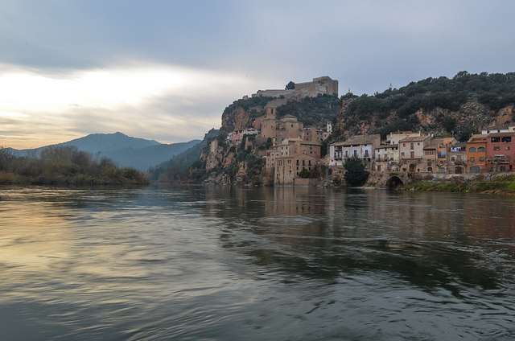

Slide 50
16.Un imponente arco natural de roca en Asturias, España:
Se llama Ojo del Buey en la cumbre de Peña Mea, un monte que tiene 1557 metros de altura y una silueta, a causa de su arco, inconfundible.

Slide 51
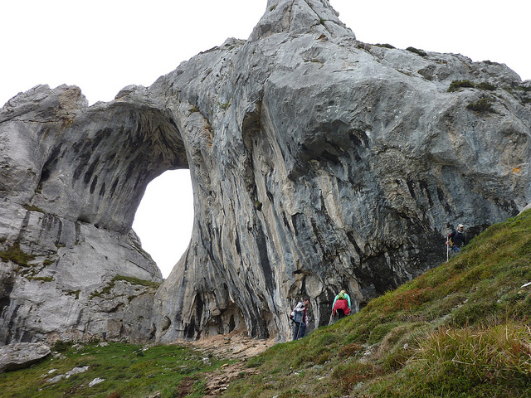

Slide 52
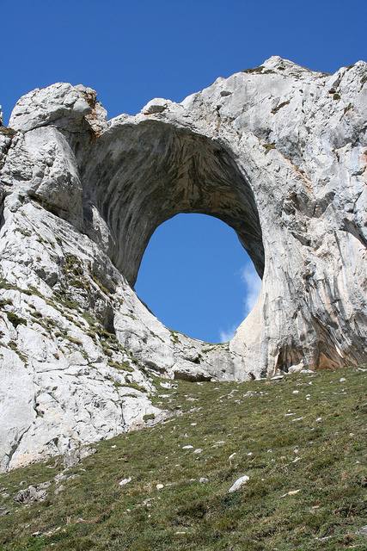

Slide 53
17. Un lago subterráneo en Cuevas del Drach (Mallorca):
En la costa este de Mallorca, las Cuevas del Drach son una de las maravillas naturales de la isla, en realidad, cuatro cuevas que se extienden por unos 2,4 kilómetros y 25 metros de profundidad. En una de las cuevas, se encuentra un enorme lago subterráneo (Llac Martel) de 115 metros de longitud.

Slide 54
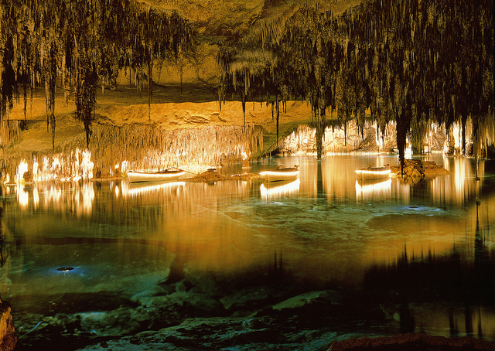

Slide 55
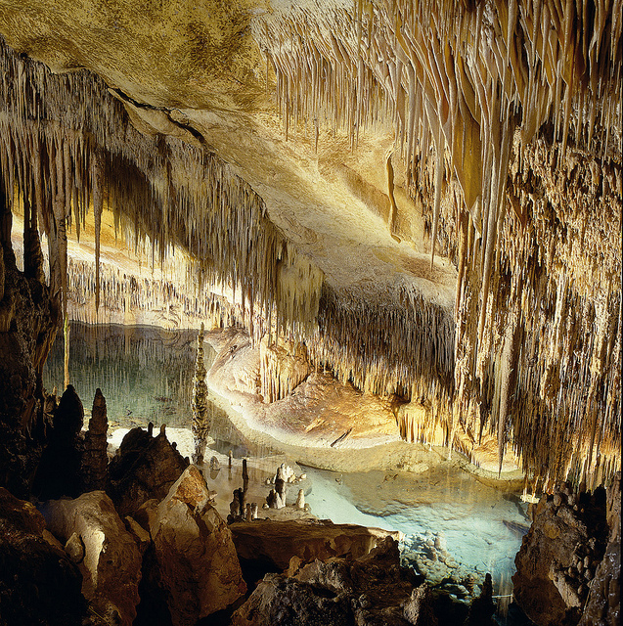

Slide 56
18. Un pueblo al borde de un acantilado de basalto:
Castellfollit de la Roca es parte del precipicio de basalto, como si estuviera amurallado naturalmente. Su situación es evidenemente, fotogénica por demás:

Slide 57
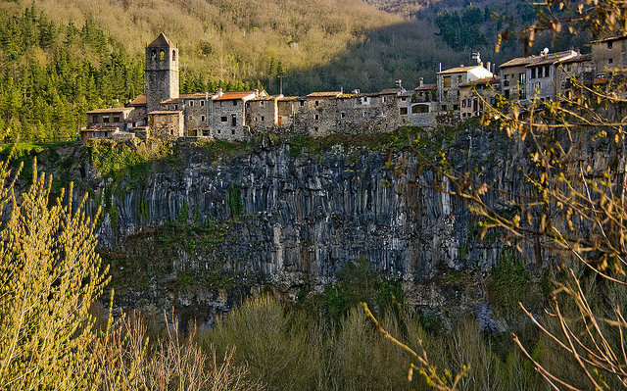

Slide 58
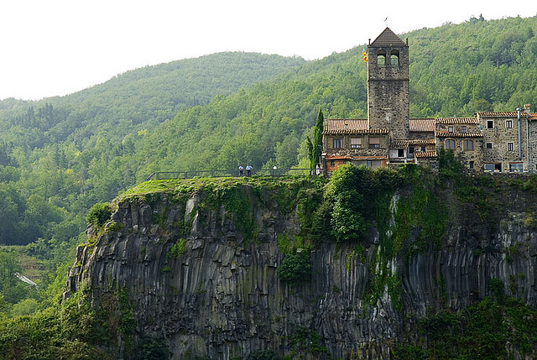

Slide 59
19. Playas que parecen piscinas naturales en Menorca, España (Macarelleta y Macarella):
Calas y playas que parecen una piscina natural hay muchas en la isla de Menorca. Pero nos quedamos con éstas dos (Macarelleta y Macarella), compartiendo una bahía de aguas calmas donde el color del agua se vuelve turquesa:

Slide 60
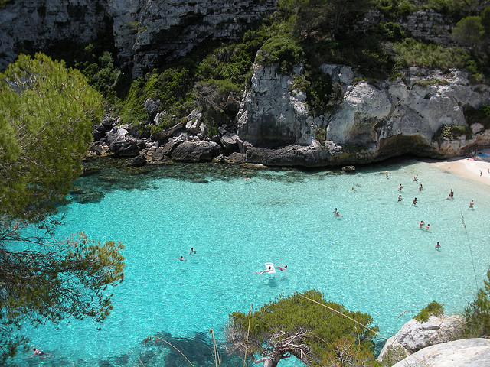

Slide 61
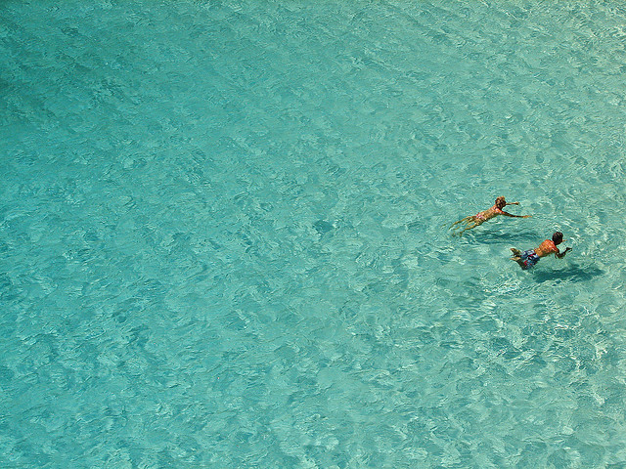

Slide 62
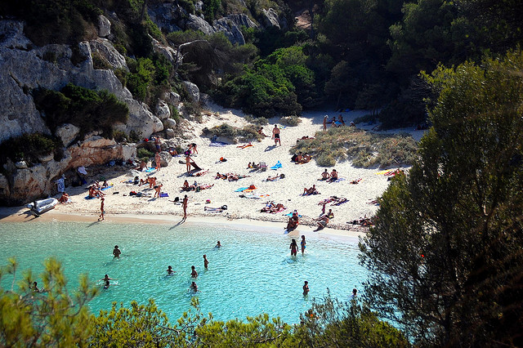

Slide 63
20. Un pueblo medieval al borde de un enorma peñón de roca, en Cataluña:
Es uno de los pueblos mas bonitos en Cataluña, tanto por su emplazamiento, como por el entorno, con fantásticas vistas hacia el valle del río Siurana y el embalse. Siurana se encuentra en la provincia de Tarragona, agregado del municipio de Cornudella, y se conoce también como Siurana de Prades o de Tarragona.

Slide 64
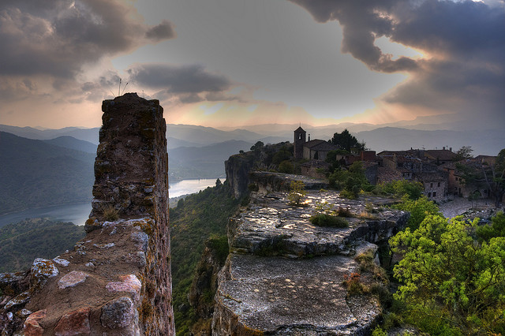

Slide 65
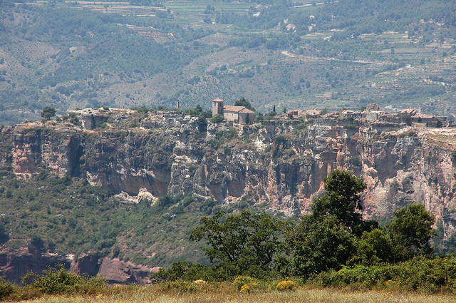

Slide 66



Accede a la sección que desees desde aquí:
Propia Creación
De la Red
Dedicatorias | Fechas Especiales | Graciosos
Historia y Arte | Lugares | Musicales
Naturaleza y Ciencias | Política | Reflexión
Religiosos | Románticos | Salud
Dedicatorias | Fechas Especiales | Graciosos
Historia y Arte | Lugares | Musicales
Naturaleza y Ciencias | Política | Reflexión
Religiosos | Románticos | Salud
Si deseas recibir pps periódicamente en tu correo electrónico subscríbete aquí:

